Slide 1

Introdução à Banco de Dados
Instrutor: Henrique Delegrego
Créditos: Maju Testoni

Slide 2


Introdução a Banco de Dados

Slide 3
Introdução a Banco de Dados
Importância
A importância de armazenar dados
A vitalidade dos dados – a falta de espaço
Podem ser usados futuramente
Vulnerabilidade da falta de dados – podendo ocasionar em analises falsas

Slide 4
Introdução a Banco de Dados
Conceitos
Dado: É armazenado no SGBD (sozinho não possui um significado forte)
Informação: Significado do dado armazenado (Conjunto de dados)
Conhecimentos: União de informações

Slide 5
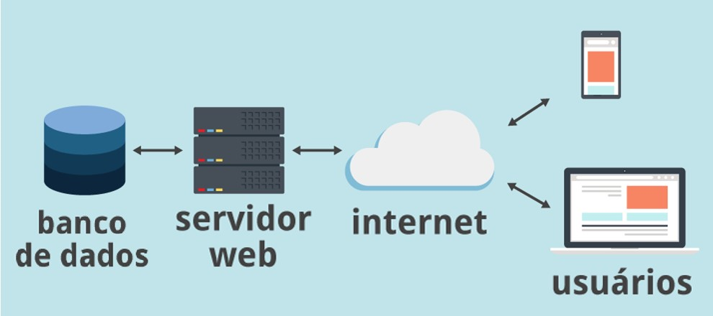
Introdução a Banco de Dados
Fluxograma

Slide 6
Introdução a Banco de Dados
Tipos de SGBD
Relacionais
Veremos a seguir exemplos
Não relacionais
NoSQL (Not Only SQL)
Orientado a objetos
Nuvem
Amazon
Azure
Oracle
IBM

Slide 7
Introdução a Banco de Dados
O que é
Sistema operacional de gerenciamento de banco de dados
Exemplos:
MariaDB
MySQl
PostgreeSQL
SQLServer
Oracle

Slide 8
Introdução a Banco de Dados
Аgora é com vocês
Qual a finalidade de um Banco de dados?
Como ele se conecta ao usuário?
Onde vemos que Banco de Dados é aplicado?
Notes:
Finalidade: Possuir dados de longa duração que unidos montem informações, possam ser usados para análise e comprovação
Conecta: Via servidor (Também conhecido como backend)

Slide 9
Introdução a Banco de Dados
Tipos dos dados
Varchar
Char
Integer
Boolean
Date
Decimal

Slide 10
Introdução a Banco de Dados
Agora é com vocês
Boolean equivale a qual tipo no Java?
Integer equivale a qual tipo no Java?
Varchar equivale a qual tipo no Java?
Char equivale a qual tipo no Java?
Decimal equivale a qual tipo no Java?

